Slide 1




Развитие системы ценообразования в строительстве.
Итоги перехода на ресурсно-индексный метод определения сметной стоимости строительства
МОСКВА, 2024

Slide 2

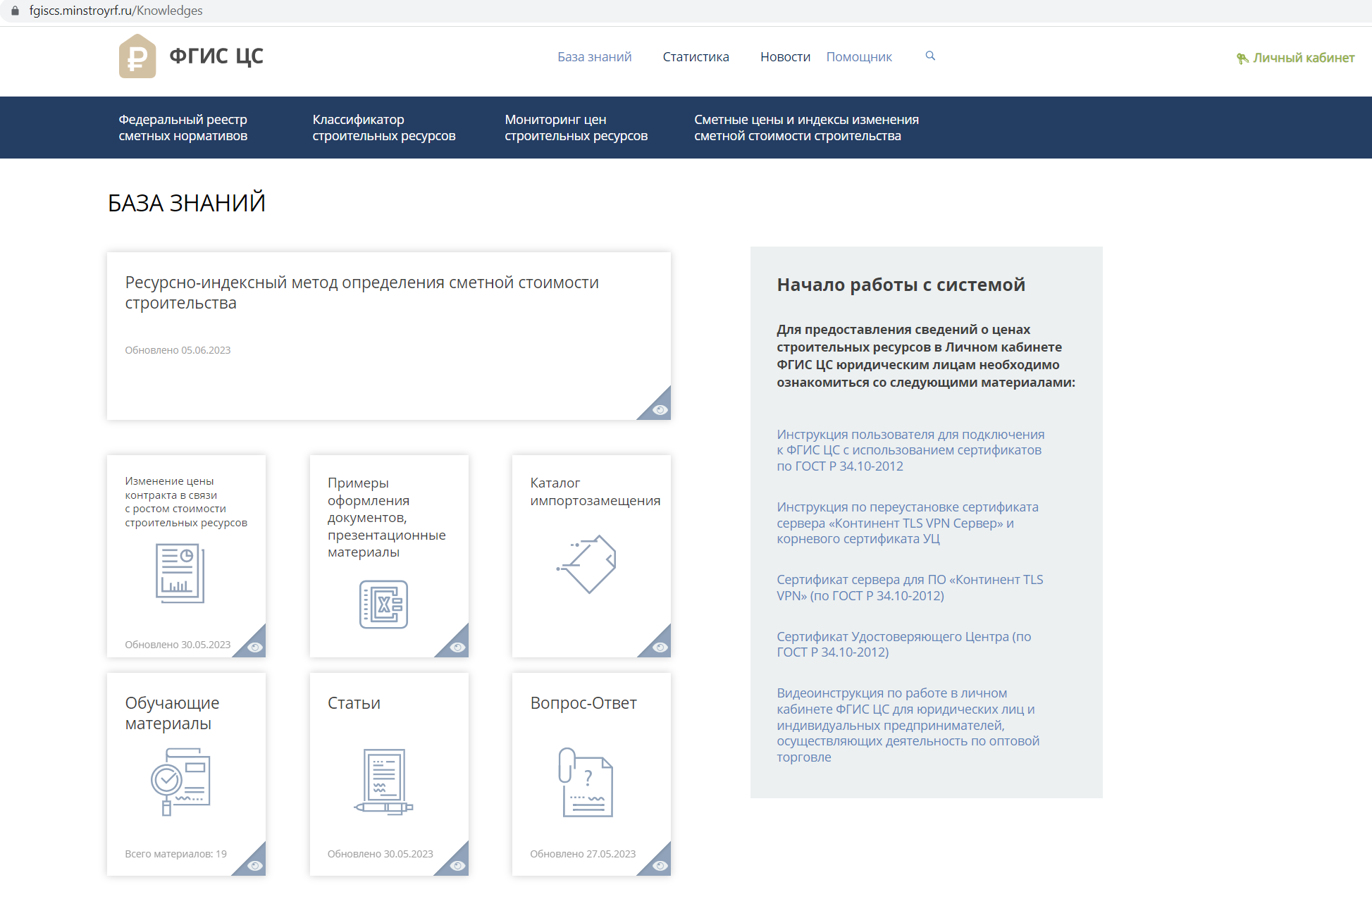
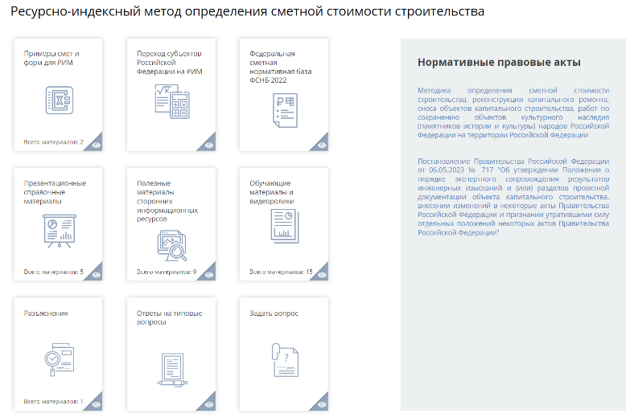
Ценообразование
На сайте ФГИС ЦС 17.04.2023 открыт информационный портал перехода на ресурсно-индексный метод определения сметной стоимости строительства
С I квартала 2023 года обеспечена техническая возможность перехода субъектов Российской Федерации на ресурсно-индексный метод определения сметной стоимости строительства.
С I квартала 2024 года осуществлен переход на РИМ всех субъектов Российской Федерации и отраслевых государственных компаний (ГК «Росатом», ОАО «РЖД», ПАО «Транснефть», ПАО «Россети», Федеральное дорожное агентство, ГК «Автодор» и АК «Алроса» (ПАО)).
Таким образом, начиная с I квартала 2024 года определение сметной стоимости строительства объектов капитального строительства (в том числе отраслевых объектов) в рамках реализации всех новых проектов на территории Российской Федерации, должно выполняться с применением РИМ

Slide 3

ФГИС ЦС – АКТУАЛЬНЫЕ КЛЮЧЕВЫЕ ПОКАЗАТЕЛИ
89
>23 000
>1 000 000
>30 000
субъектов РФ
юридических лиц
посетителей с момента
запуска ФГИС ЦС
обращений, поступивших посредством ФГИС ЦС
118
сборников
сметных норм
КСР
Значительно переработан
и утвержден приказом Минстроя России от 17.11.2022 № 969/пр (с учетом изменений от 13.02.2023, 11.05.2023, 04.08.2023, 11.09.2023, 14.11.2023, 15.02.2024, 20.05.2024, 15.08.2024)
32
методических документа
для определения стоимости строительства
110 358
сборника укрупненных нормативов цены строительства
позиция
23

Slide 4
Мероприятия по совершенствованию системы ценообразования
Приказом Минстроя России от 30.12.2021 № 1046/пр утверждена новая сметно-нормативная база ФСНБ-2022, содержащая 51563 сметных норм, 24871 сметных цен строительных материалов и 1568 сметных цен машин
и механизмов. ФСНБ-2022 вступила в действие с 25.02.2023.
К ФСНБ-2022 выпущено 11 дополнений (№ 9 - 11 в 2024 году),
включающие 657 новых норм, 4612 актуализированных норм из них разработанных Учреждением – 48, кроме того включено 684 новых
и 723 актуализированных позиций строительных материалов,
а также 20 новых и 57 актуализированных позиций машин и механизмов.
В настоящее время ведется работа по формированию дополнений
и изменений № 12 к ФСНБ-2022
Пересчитан и установлен ОИВ субъектов РФ размер оплаты труда рабочего первого разряда за 2023 год в 84 субъектах РФ.
Рассчитан и согласован размер оплаты труда рабочего первого разряда для соответствующих субъектов за 2023 год ПАО Транснефть,
АК Алроса (ПАО).
Ведется работа по согласованию среднемесячного размера оплаты труда рабочего Федерального дорожного агентства,
ГК «Росатом», ОАО «РЖД»
Расчетным методом нарастающим итогом с 2019 года пересчитаны индексы для всех 85 субъектов Российской Федерации и города Саров и для 149 отдельных ценовых зон в составе субъектов РФ,
для 84 субъекта РФ пересчитаны индексы по элементам прямых затрат
23 сборника укрупненных нормативов цены
строительства актуализированы в уровне цен на 01.01.2024
С 2019 года обеспечивается ежегодная актуализация сборников

Slide 5





ФГИС ЦС – УСОВЕРШЕНСТВОВАННЫЙ МЕХАНИЗМ
ФОРМИРОВАНИЯ СМЕТНЫХ ЦЕН СТРОИТЕЛЬНЫХ РЕСУРСОВ
ФАС
ФТС
Росстат
Минтранс
СМЭВ
Импортер строительных ресурсов
ФГИС ЦС
Перевозчик
строительных ресурсов
Личные кабинеты
Погрузчик
строительных ресурсов
Производитель строительных ресурсов
Подсистема расчета индексов изменения сметной стоимости строительства
Подсистема расчета сметных цен строительных
ресурсов
Стивидор строительных ресурсов
Официальный торговый представитель производителя
Федеральные органы власти и Госкомпании
Поставщик строительных ресурсов
Сметные цены строительных ресурсов
и индексы к группам однородных ресурсов
Региональные органы исполнительной власти
Пользователи
Программные комплексы
Пользователи
Дополнительные источники информации внесены в рамках изменений ПП РФ №1452 от 23.12.2016 «О мониторинге цен строительных ресурсов»
27.04.2018, 15.05.2019, 12.07.2021, 15.04.2022

Slide 6
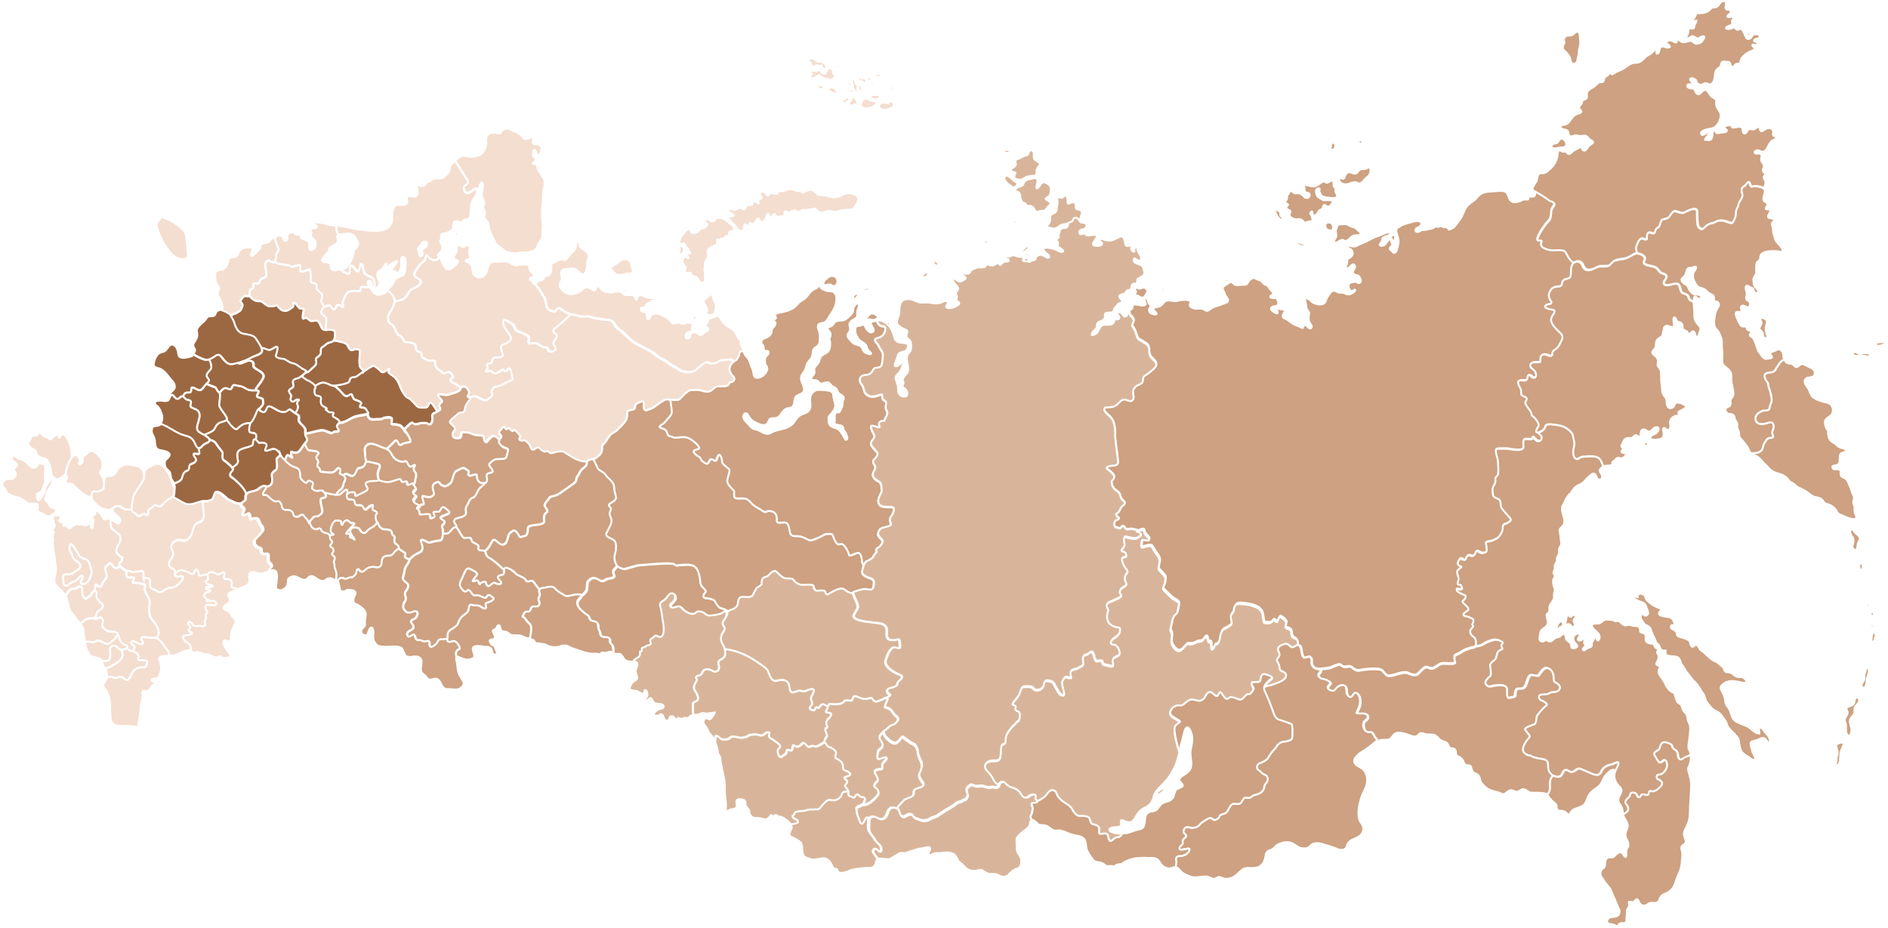
Создание ФАУ «Главгосэкспертиза России» центров мониторинга стоимости строительных ресурсов
ФАУ «Главгосэкспертиза России» созданы 8 центров компетенции для верификации данных о фактической стоимости строительных ресурсов представляемых субъектами Российской Федерации для пересчета индексов изменения сметной стоимости строительства
Северо-Западный
г. Санкт-Петербург
Центральный
г. Москва
Юго-Западный
г. Донецк и
г. Луганск
Южный
г. Ростов-на-Дону
Приволжский
г. Самара
Уральский
г. Екатеринбург
Дальневосточный
г. Владивосток
Сибирский
г. Омск

Slide 7
ФГИС ЦС – ПЛАНИРУЕМОЕ РАЗВИТИЕ
2022 – 2025
РАСШИРЕНИЕ ФУНКЦИОНАЛА ПОДСИСТЕМ
Подсистема ФРСН
ФСНБ-2022 (включая изменения и дополнения) в формате XML
Мониторинг
строительных ресурсов
Личные кабинеты:
официальных торговых представителей/дилеров (доступ открыт)
производителей для размещения информации о ценах на самостоятельно реализуемые строительные ресурсы в субъектах РФ (возможность предоставлена)
ОИВ для подачи предложений оптовых поставщиков (реализовано)
для предоставления сведений об оказании стивидорных услуг в морских и речных портах (обеспечена подача данных)
для юридических лиц, осуществляющих погрузочно-разгрузочные работы на грузовых железнодорожных станциях (обеспечена подача данных)
Подсистема Мониторинга строительных ресурсов
Получение агрегированных данных о фактических сделках с торговых площадок
Интеграция с информационными системами
Подсистема
Интеграции
ГИС ЕГРЗ (XML)
Товарно-сырьевые биржи
Электронные торговые площадки
ГИС ОГД РФ (КСИ)

Slide 8






ФГИС ЦС – ИНТЕГРАЦИЯ С
ГОСУДАРСТВЕННЫМИ ИНФОРМАЦИОННЫМИ СИСТЕМАМИ
РЕАЛИЗОВАНО
Росстат
ФГИС ЦС
Перечень производителей (по ОКВЭД)
Поставщики услуг аренды ж/д-вагонов
Федеральная государственная информационная система ценообразования в строительстве
ФТС России
Перечень юридических лиц, осуществля-
ющих ввоз продукции (по ТН ВЭД)
Минфин России
Реестр недобросовестных поставщиков
Выручка юридических лиц
2022 - 2025
Минпромторг России
ГИС ОГД РФ
Перечень отечественных
производителей строительных ресурсов
СМЭВ
Структурированные данные в области обеспечения
градостроительной деятельности
Росавиация
Перечень перевозчиков
воздушным транспортом
Частота использования сметных норм для актуализации федеральной сметной нормативной базы
Частота использования ресурсов в конъюнктурном анализе для оценки актуальности строительных ресурсов в КСР
ГИС ЕГРЗ
Росавтотранс
Сметы в формате XML, содержащие информацию о стоимости строительных ресурсов
Перечень перевозчиков
автомобильным транспортом
Росморречфлот
Перечень перевозчиков речным
и морским транспортом

Slide 9
Сметно-нормативная база ФСНБ-2022. Ключевые изменения
ФСНБ-2022 УТВЕРЖДЕНА ПРИКАЗОМ МИНСТРОЯ РОССИИ ОТ 30 ДЕКАБРЯ 2021 ГОДА № 1046/ПР, В РЕД. ПРИКАЗОВ ОТ 18.05.2022 № 378/ПР, ОТ 26.08.2022 № 703/ПР, ОТ 26.10.2022 № 905/ПР, ОТ 27.12.2022 № 1133/ПР, ОТ 10.02.2023 № 84/ПР И ОТ 11.05.2023 № 335/ПР
Актуализация ресурсной части сметных норм (ГЭСН), в том числе:
в случае выявления устаревших технологий – норма исключается. Учитывается частота применения норматива по данным архива Главгосэкспертизы.
в случае выявления устаревших машин и материалов – подбор аналога. При выборе аналога учитываются технологические особенности машин и фактор влияния в составе нормы и стоимости работ. При иной производительности аналога корректируются нормы времени работы машины или затраты труда рабочих.
Включение в ресурсную часть норм расхода энергоносителей, потребляемых механизированным инструментом, не относящимся к основным средствам;
Корректировка расхода ресурсов в нормах при изменении их единиц измерения;
Формирование технологических групп ресурсов – номенклатуры материалов, применимых в конкретной норме (технологии);
Изменение структуры сборников на ремонтно-строительные работы;
Актуализация общих положений сборников сметных норм.
ГЭСН – 2022
53 534 сметные нормы
Актуализация сборников сметных цен (ФССЦ, ФСЭМ):
новый базисный уровень сметных цен 2022 года;
исключение строительных ресурсов не используемых ГЭСН;
нормализация наименований (исключение «брендов»);
синхронизация ФСБЦ/ФСЭМ с классификатором строительных ресурсов.
Формирование номенклатуры ценообразующих строительных ресурсов для расчета индексов к группам однородных строительных ресурсов.
ФСЭМ – 2022
1 641 машин и механизмов
ФСБЦ – 2022
41105 материалов и оборудования
Цены на
перевозку грузов
Размещение в ФГИС ЦС актуализированных сметных цен на перевозку строительных грузов в уровне цен 2022 года.
Размещение в ФГИС ЦС актуализированных сметных цен на погрузочно-разгрузочные работы в уровне цен 2022 года.

!
Федеральные единичные расценки (ФЕР) в составе ФСНБ-2022 не предусмотрены
Федеральные единичные расценки (ФЕР) в составе ФСНБ-2022 не предусмотрены

Slide 10






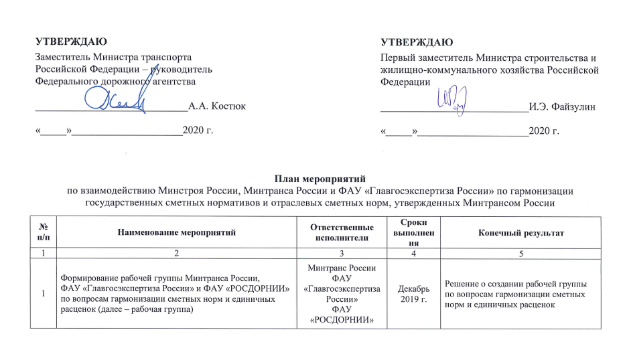
Гармонизация ФСНБ и отраслевых сметных нормативов Минтранса России
МИНСТРОЙ РОССИИ
МИНТРАНС РОССИИ
ГЛАВГОСЭКСПЕРТИЗА РОССИИ
ФАУ
РОСДОРНИИ
ЗАВЕРШЕНЫ РАБОТЫ по исполнению Плана мероприятий по взаимодействию Минстроя России, Минтранса России и ФАУ «Главгосэкспертиза России» по гармонизации государственных сметных нормативов и отраслевых сметных норм, утвержденных Минтрансом России (от 09.12.2019 № 20-П/09)
112 гармонизированных сметных норм:
99 новых сметных норм
13 государственных сметных норм актуализированы
45 строительных ресурсов:
17 новых материальных ресурсов (ФСБЦ)
28 машин и механизмов актуализированы (ФСЭМ)

Slide 11
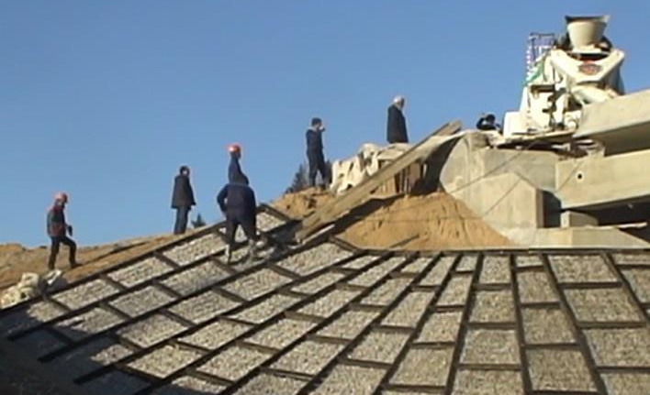
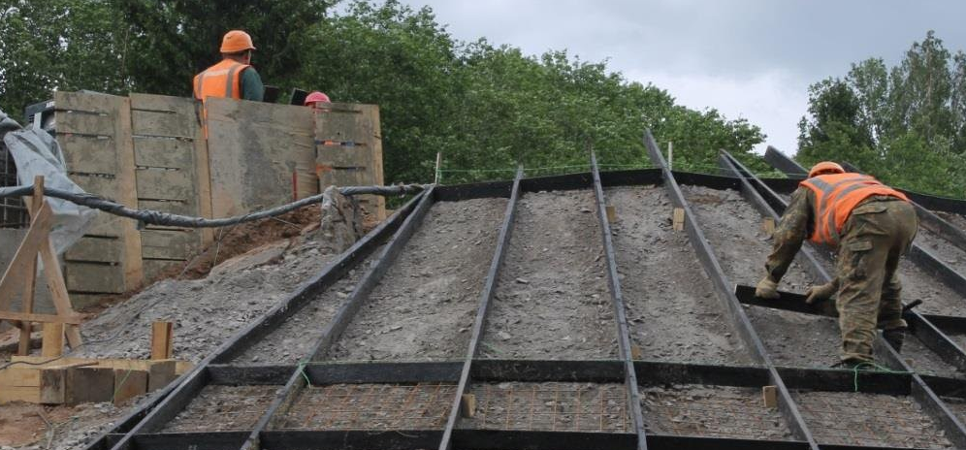
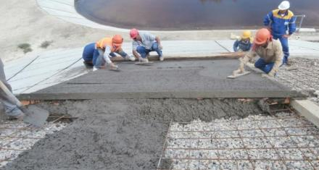
Сборник ГЭСН 30 «Мосты и трубы»
Мероприятия по защите от внешних разрушающих факторов, предусматривающие применение специальных защитных конструкций укрепления
Таблица ГЭСН 30-01-028 | Укрепление конусов мостовых сооружений монолитным бетоном, толщина слоя 12 см
Состав работ: 01. Устройство подготовки из щебеночно-песчаной смеси. 02. Уплотнение виброплитой. 03. Установка опалубки. 04. Установка арматурной сетки. 05. Укладка и уплотнение бетонной смеси.
Измеритель: | 10 м3
30-01-028-01 | Укрепление конусов мостовых сооружений монолитным бетоном, толщина слоя 12 см

Slide 12
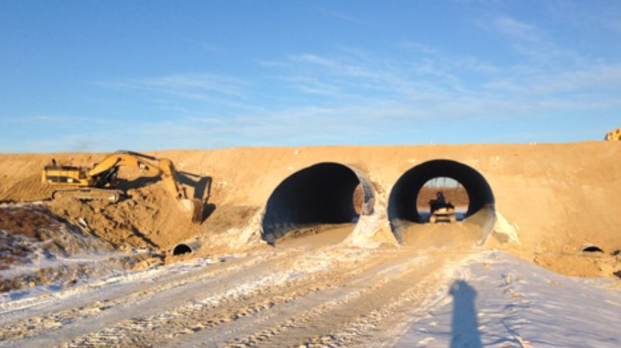
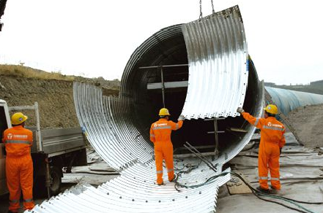
Сборник ГЭСН 30 «Мосты и трубы»
Строительство водопропускных
систем на грунте
Таблица ГЭСН 30-07-013 |  | Монтаж сборной водопропускной трубы из гофрированного металла
Измеритель: | м
30-07-013-01 | Монтаж звеньев сборной водопропускной трубы из гофрированного металла: диаметр 7 м
30-07-013-02 | Монтаж звеньев сборной водопропускной трубы из гофрированного металла: при изменении диаметра на 1 м добавлять или исключать
30-07-013-03 | Монтаж звеньев сборной водопропускной трубы из гофрированного металла с контрольной сборкой: диаметр 7 м
30-07-013-04 | Монтаж звеньев сборной водопропускной трубы из гофрированного металла с контрольной сборкой: при изменении диаметра на 1 м добавлять или исключать
30-07-013-05 | Монтаж оголовков сборной водопропускной трубы из гофрированного металла диаметр 7 м
30-07-013-06 | Монтаж оголовков сборной водопропускной трубы из гофрированного металла при изменении диаметра на 1 м добавлять или исключать
гофрирование придает металлическим стенкам большую жесткость и прочность - конструкции лучше противостоят нагрузкам во время эксплуатации;
трубы под насыпями не нуждаются в регулярном и дорогом техническом обслуживании - сокращение затраты на эксплуатацию изделий;
сборка и монтаж отдельных элементов в единое герметичное сооружение осуществляется на месте - упрощает транспортировку деталей;
продолжительный срок эксплуатации независимо от условий –при условии правильного монтажа гофротрубы способны служить до 100 лет.

Slide 13
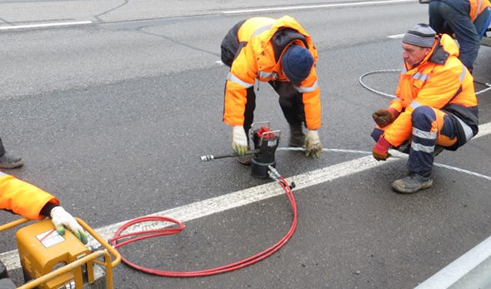
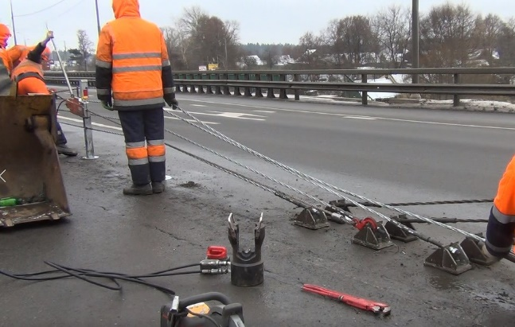
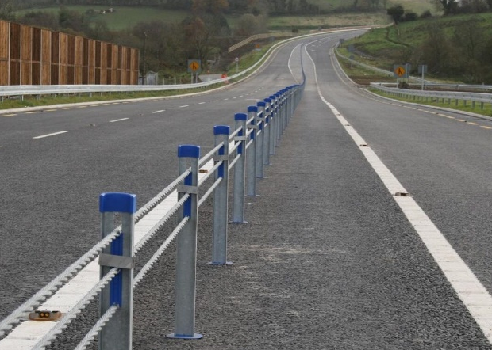
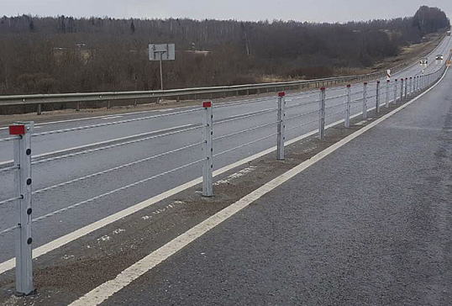
Сборник ГЭСН 30 «Мосты и трубы»
Защитные дорожные конструкции, предотвращающие съезд транспортного средства с дороги или выезд на полосу встречного движения
Таблица ГЭСН 30-08-131 |  | Устройство дорожного тросового ограждения
Измеритель: 100 м
30-08-131-01 | Устройство концевых анкерных блоков при сопряжении дорожного тросового ограждения, 8 тросов
30-08-131-02 | Устройство дорожного тросового ограждения (без концевых элементов) с шагом стоек 3 м на мостовых сооружениях, 4 троса длина ограждения до 300 м
30-08-131-03 | Устройство дорожного тросового ограждения (без концевых элементов) с шагом стоек 3 м на мостовых сооружениях, 4 троса длина ограждения свыше 300 м
возможность установки на более узкой разделительной полосе;
простота и дешевизна замены поврежденных элементов конструкции;
сравнительно низкий травматизм при столкновении с ограждением;
простота уборки проезжей части.;
низкая вероятность образования снежных заносов.

Slide 14
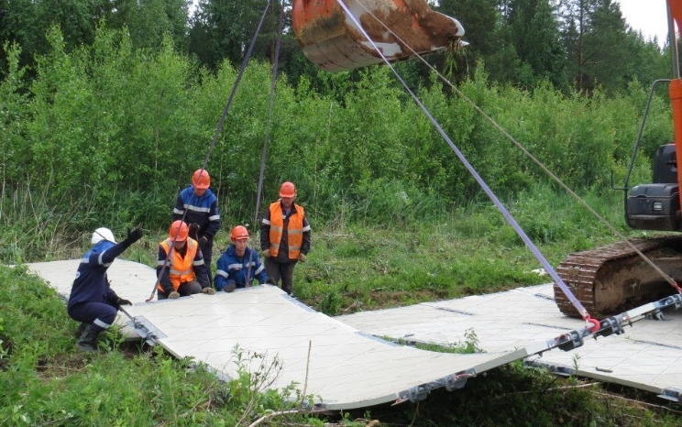
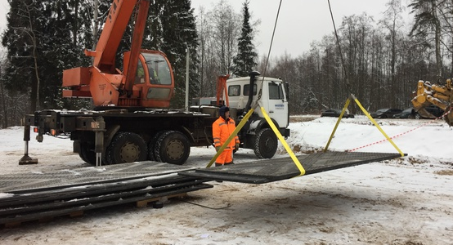
Сборник ГЭСН 27 «Автомобильные дороги»
Мобильные дорожные покрытия
Таблица ГЭСН 27-11-013 |  | Устройство модульных покрытий из полимерных плит
Измеритель: |  | 100 м2
Устройство модульных покрытий временных технологических площадок из полимерных плит, площадью:
27-11-013-01 | до 9 м2
27-11-013-02 | свыше 9 до 12 м2
Устройство модульных покрытий временных технологических дорог из полимерных плит, площадью:
27-11-013-03 | до 9 м2
27-11-013-04 | свыше 9 до 12 м2
Обустройство любых проездов и площадок для крупнотоннажной колесной и гусеничной техники в условиях песчаных и глинистых грунтов с повышенной влажностью, ценных сельскохозяйственных угодий, в условиях болот:
сооружение временных площадок, наземных покрытий для защиты верхнего слоя почвы;
устройство площадок складирования грузов и размещения оборудования;
обустройство площадок под мобильные буровые установки;
устройство технологических проездов и площадок при производстве строительно-монтажных работ на магистральных трубопроводах.

Slide 15
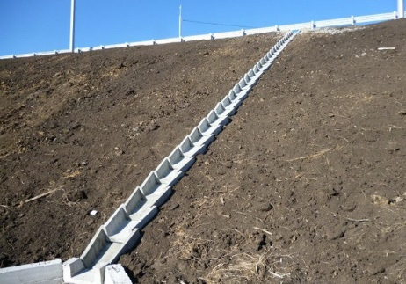
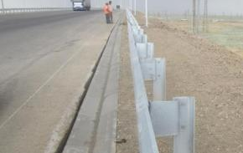
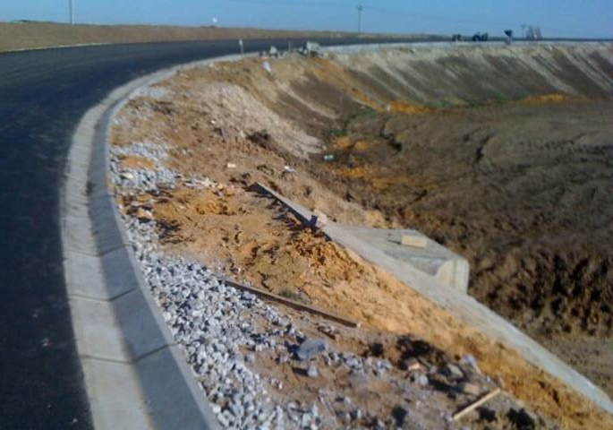
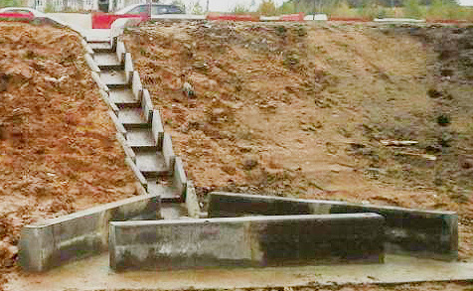
Сборник ГЭСН 27 «Автомобильные дороги»
Сборные водоотводные сооружения
Таблица ГЭСН 27-02-028 | Устройство водосбросных сооружений с проезжей части из телескопических лотков в откосах насыпи
Измеритель: | 1 м3
27-02-028-01 | Устройство водосбросных сооружений с проезжей части из телескопических лотков в откосах насыпи
Таблица ГЭСН 27-02-029 | Устройство прикромочного лотка на существующем основании
Измеритель: | 1 м3
27-02-029-01 | Устройство прикромочного лотка на существующем основании
Сборные водоотводные сооружения на автомобильных дорогах предназначены для отведения вод в дорожно-мостовых строениях, при благоустройстве придорожных территорий, а также для отвода дождевых и талых вод в дорожном строительстве

Slide 16
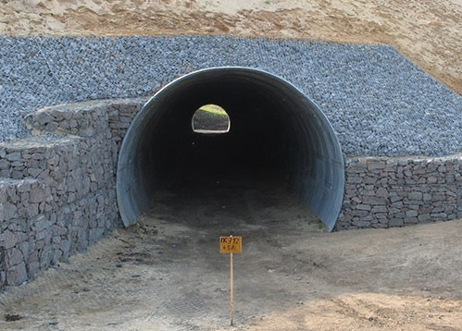
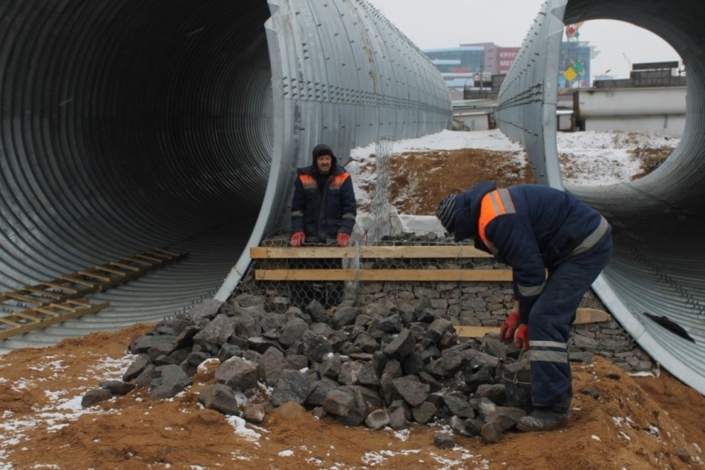
Сборник ГЭСН 27 «Автомобильные дороги»
Укрепление входных и выходных русел
Таблица ГЭСН 27-02-030 |  | Устройство порталов водопропускных труб из коробчатых габионных блоков
Состав работ:
01. Сборка коробчатого габиона.
02. Устройство фильтра из геотекстиля по контакту конструкции с грунтом.
03. Установка габиона на предварительно спланированную поверхность.
04. Установка опалубки из досок на лицевой стороне габиона.
05. Заполнение габиона каменным материалом.
06. Закрепление крышки и связка габиона.
07. Разборка опалубки из досок.
Измеритель: | 10 м2
27-02-030-01 | Устройство порталов водопропускных труб из коробчатых габионных блоков
Использование коробчатых габионов:
в местах водосброса и на участках наибольшего размыва грунта
при потоках выше 7м/с;
на перпендикулярных участках водоотвода при сильных потоках по входному/ выходному руслу для гашения силы потока и отведения воды по проектному руслу.

Slide 17
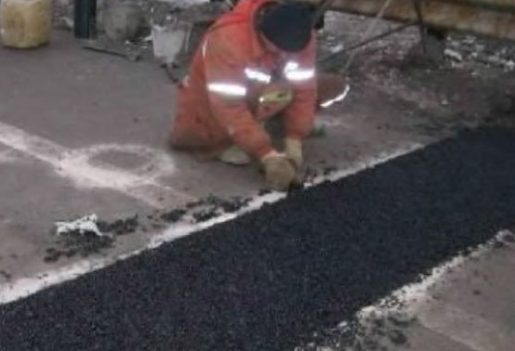
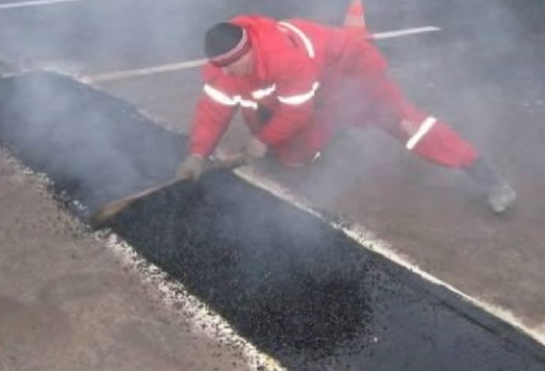
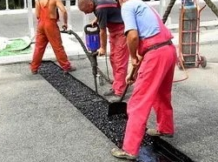
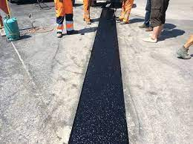
Сборник ГЭСН 27 «Автомобильные дороги»
Таблица ГЭСН 27-06-071 |  | Устройство щебеночно- мастичного деформационного шва
Измеритель: 100 м
27-06-071-01 | Устройство щебеночно-мастичного деформационного шва шириной: 0,5 м на глубину 10 см
27-06-071-02 | Устройство щебеночно-мастичного деформационного шва шириной: 1 м на глубину 10 см
27-06-071-03 | При увеличении глубины слоя на 1 см добавлять к норме 27-06-071-01
27-06-071-04 | При увеличении глубины слоя на 1 см добавлять к норме 27-06-071-02
Преимущества щебеночно-мастичных деформационных швов:
простота ремонта и замены деформационного шва;
водонепроницаемость и ровность поверхности шва;
подвижность во всех направлениях;
низкая шумовая эмиссия при проезде через деформационный шов;
самовосстановление щебеночно-мастичной массы при неглубоких повреждениях.

Slide 18
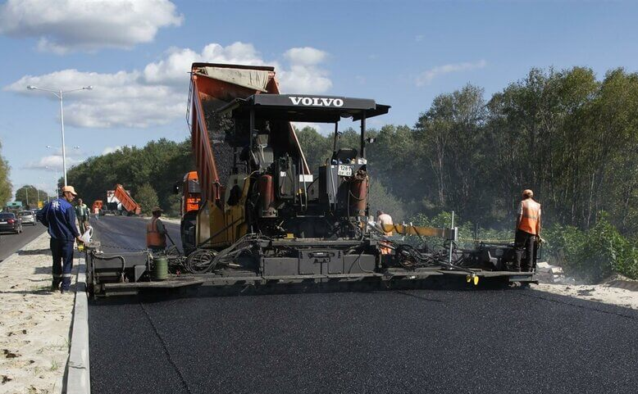
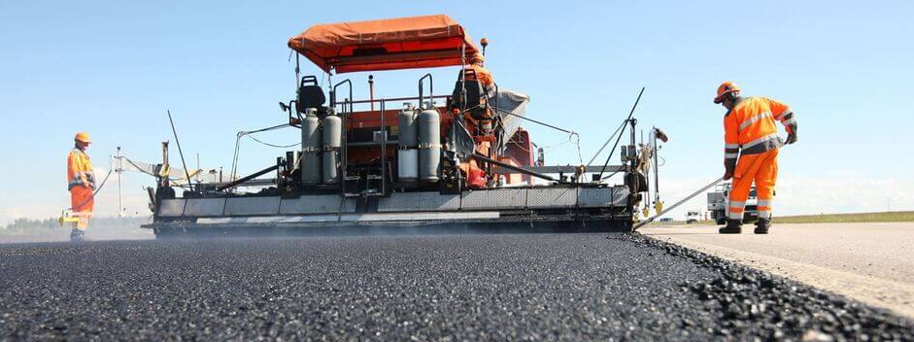
Сборник ГЭСН 27 «Автомобильные дороги»
Таблица ГЭСН 27-06-075 |  | Устройство слоя асфальтобетонного покрытия из горячей асфальтобетонной смеси
Измеритель: 1000 м2
27-06-075-01 | Устройство слоя покрытия из щебеночно-мастичного асфальтобетона асфальтоукладчиками больших типоразмеров шириной укладки: до 7,5 м толщиной 5 см
27-06-075-02 | Устройство слоя покрытия из щебеночно-мастичного асфальтобетона асфальтоукладчиками больших типоразмеров шириной укладки: свыше 7,5 м толщиной 5 см
27-06-075-03 | Устройство слоя покрытия из щебеночно-мастичного асфальтобетона асфальтоукладчиками больших типоразмеров шириной укладки: до 7,5 м на 1 см изменения толщины слоя добавлять или исключать
27-06-075-04 | Устройство слоя покрытия из щебеночно-мастичного асфальтобетона асфальтоукладчиками больших типоразмеров шириной укладки: более 7,5 м на 1 см изменения толщины слоя добавлять или исключать
Особенности асфальтобетона заключаются в его высокой устойчивости к деформациям, износу и разрушениям при воздействии тяжелых нагрузок, а также его способности выдерживать различные климатические условия.

Slide 19
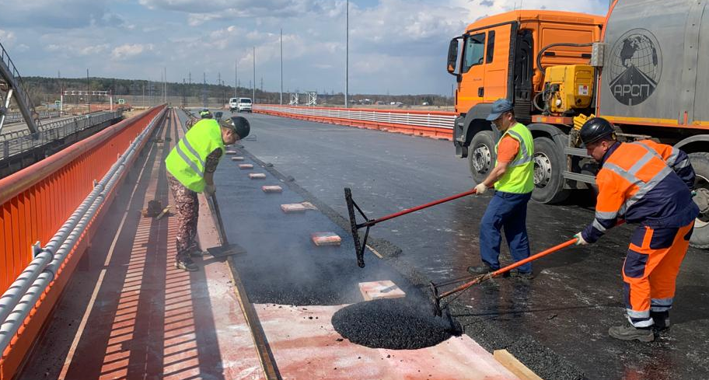
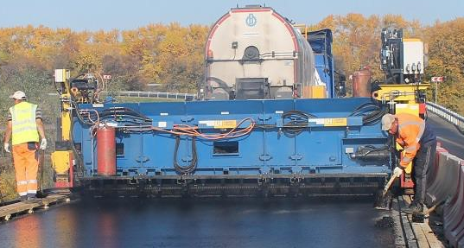
Сборник ГЭСН 27 «Автомобильные дороги»
Таблица ГЭСН 27-06-079 |  | Укладка литой асфальтобетонной смеси на мостовых сооружениях вручную
Измеритель: 100м3
27-06-079-01 | Укладка литой асфальтобетонной смеси на мостовых сооружениях вручную с устройством опалубки, толщина слоя 5 см
27-06-079-02 | При изменении толщины слоя на 1 см добавлять или исключать к норме 27-06-079-01
27-06-079-03 | Укладка литой асфальтобетонной смеси на мостовых сооружениях вручную без устройства опалубки, толщина слоя 5 см
27-06-079-04 | При изменении толщины слоя на 1 см добавлять или исключать к норме 27-06-079-03
Таблица ГЭСН 27-06-080 |  | Укладка литой асфальтобетонной смеси на мостовых сооружениях механизированным способом
Измеритель: 100 м2
27-06-080-01 | Укладка литой асфальтобетонной смеси на мостовых сооружениях механизированным способом нижний слой, толщина 5 см
27-06-080-02 | При изменении толщины слоя на 1 см добавлять или исключать к норме 27-06-080-01
Асфальтобетонная смесь используется для создания верхних защитных слоев покрытия мостовых сооружений, выполняя так же функцию гидроизоляции.

Slide 20
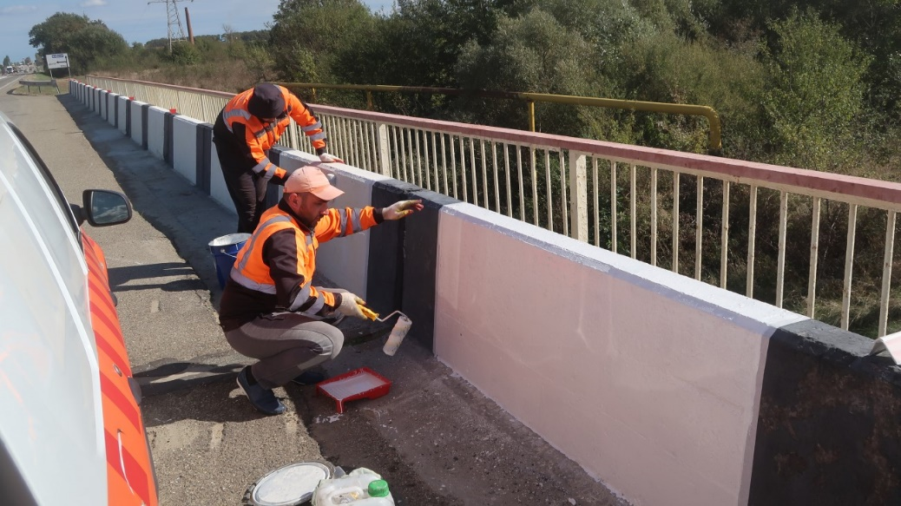
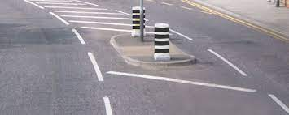
ГЭСНр 68 «Благоустройство»
Таблица ГЭСНр 68-02-028 |  | Нанесение вертикальной дорожной разметки краской
Состав работ:
Для нормы 68-02-028-01:
01. Очистка поверхности щетками.
02. Нанесение вертикальной дорожной разметки краской.
03. Установка и уборка ограждений.
Для нормы 68-02-028-02:
01. Очистка поверхности щетками.
02. Очистка поверхности водой с помощью аппарата высокого давления.
03. Нанесение вертикальной дорожной разметки краской.
04. Установка и уборка ограждений.
Измеритель: | 10 м2
Нанесение вертикальной дорожной разметки краской на ранее окрашенные:
68-02-028-01 | сигнальные столбики
68-02-028-02 | возвышающиеся островки безопасности
Вертикальная дорожная разметка наносится на искусственные (инженерные) сооружения и элементы обустройства автомобильных дорог, помогает определять их габариты и служит средством зрительного ориентирования.

Slide 21
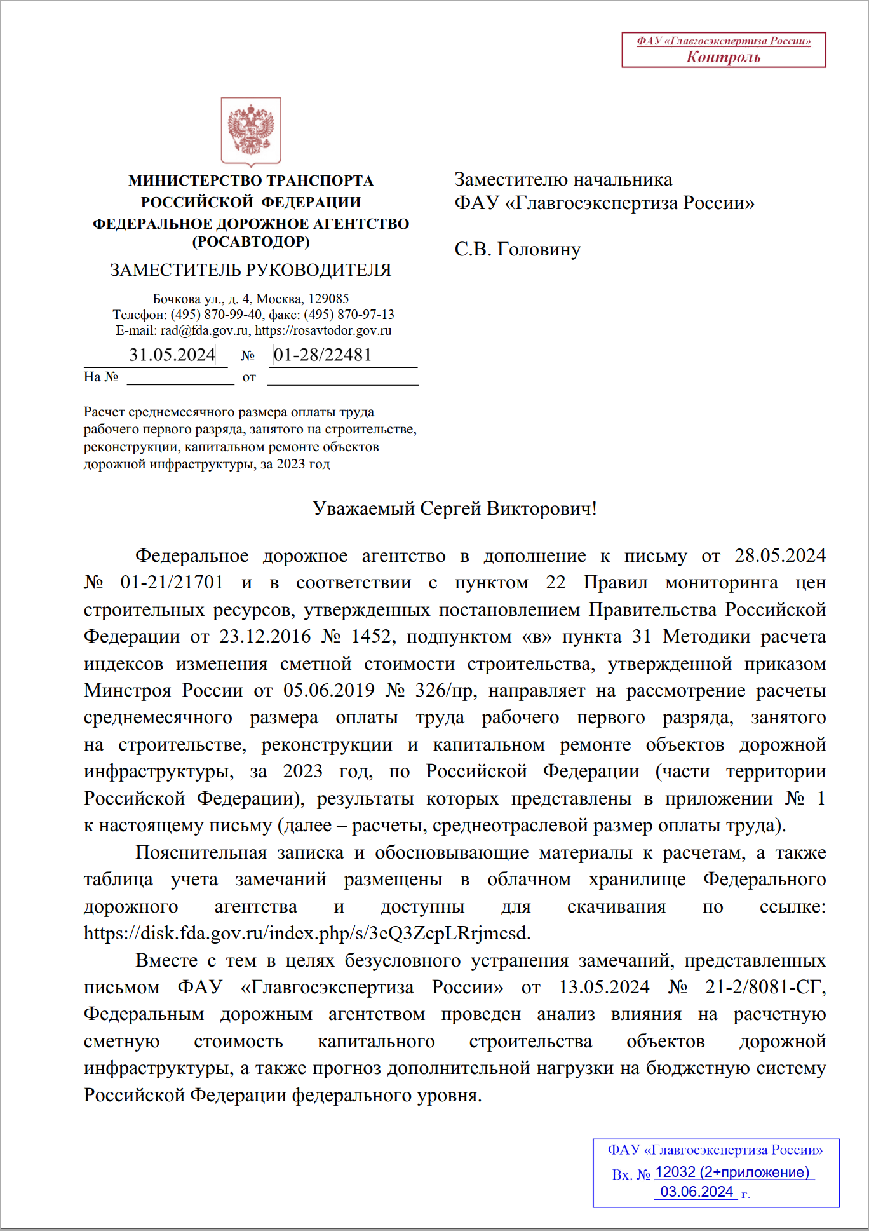
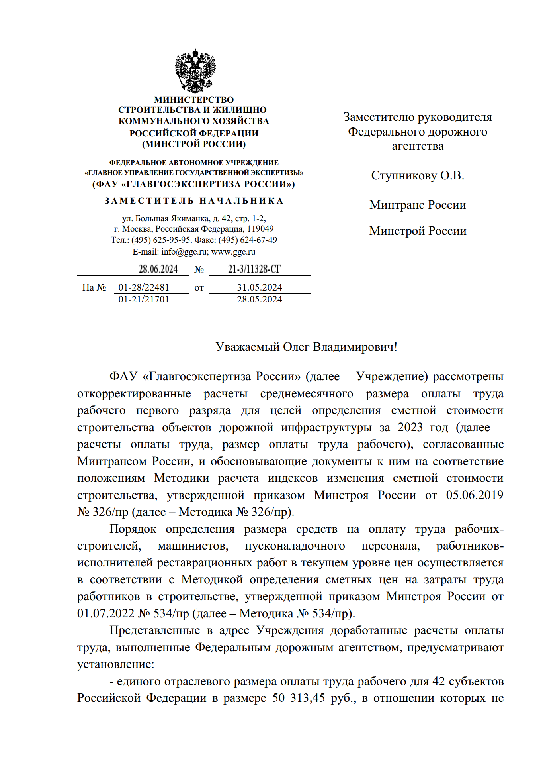
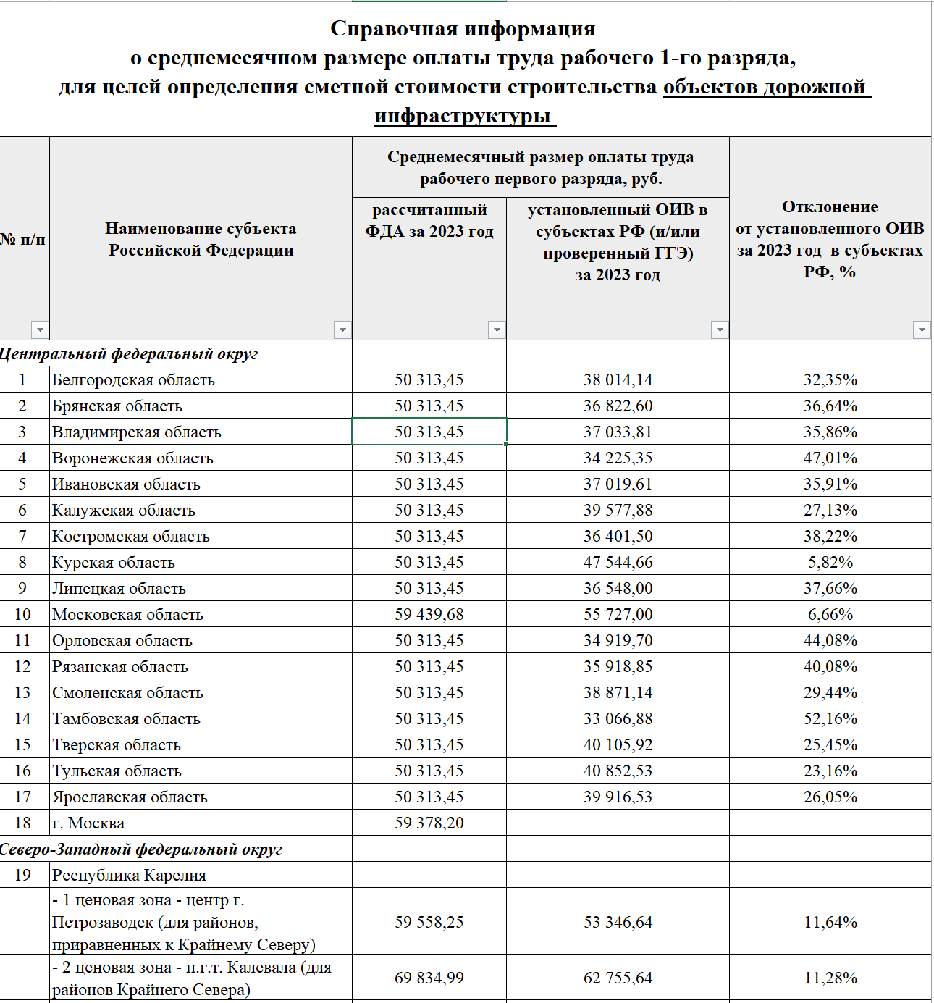
Среднеотраслевой размер оплаты труда

Slide 22

СПАСИБО
ЗА ВНИМАНИЕ!

